Slide 1
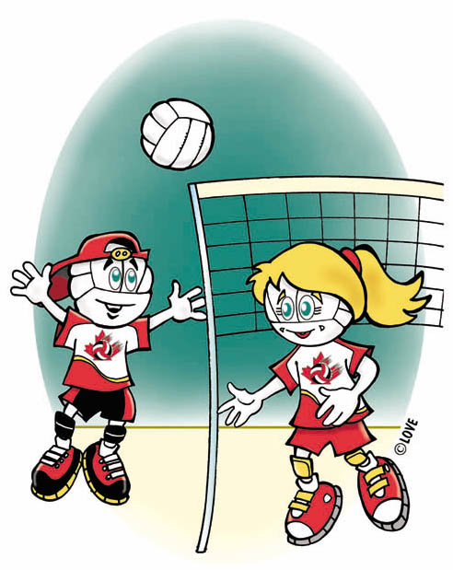
Волейбол.
Передача сверху.
Интегрированный урок физической культуры(+ математика) для учащихся 4 класса.
Учитель: Панкова Александра Алексеевна.
ГБОУ гимназия № 114 Выборгского района г. Санкт-Петербурга

Slide 2
Технологическая карта урока
Обучение технике верхней передачи в волейболе.
4 класс.
Цели деятельности учителя | Формировать знания о технике верхней передачи; развивать умение участвовать в подвижных играх в соответствии с правилами и соблюдением техники безопасности.
Задачи урока | 1.Совершенствовать технику верхней передачи. 2. Совершенствовать командные действия в игре «Пионербол с элементами волейбола». 3.Систематезировать знания по теме «Линии и зоны волейбольной площадки» 4.Развивать у обучающихся координационные способности, быстроту, силу, ловкость 5.Закрепить знания по теме «Табличное(внетабличное) умножение и деление. 5.Воспитывать умение взаимодействовать в коллективе, чувство ответственности за порученное задание и прививать интерес к занятиям волейболом.
Тип урока | Урок формирования первоначальных предметных умений (Комбинированный , интегрированный).

Slide 3
Планируемые образовательные результаты | Предметные (объем освоения и уровень владения компетенциями): Научатся : в доступной форме объяснять технику выполнения верхней передачи , анализировать и находить ошибки; находить отличительные особенности в выполнении двигательного действия разными учениками; получат возможность научиться: оказывать посильную помощь и моральную поддержку сверстникам при выполнении учебных заданий. Повторят: технику выполнения передачи сверху, правила игры в «Пионербол с элементами волейбола» Получат возможность научиться: бережно обращаться с инвентарём и оборудованием, соблюдать требования техники безопасности. Метапредметные (компоненты культурно-компетентностного опыта/приобретенная компетентность): познавательные – овладеют способностью оценивать свои достижения, отвечать на вопросы, соотносить изученные понятия с примерами; применяют умения и знания из области волейбола на практике, играют в подвижную игру «Пионербол с элементами волейбола»

Slide 4
Планируемые образовательные результаты | Метапредметные (компоненты культурно-компетентностного опыта/приобретенная компетентность): коммуникативные – выражают готовность слушать собеседника и вести диалог; овладевают диалогической формой речи, способностью вступать в речевое общение, логически мыслить; регулятивные – овладевают способностью понимать учебную задачу урока и стремятся ее выполнять. осуществляют деятельность по образцу и заданному правилу, контролируют свою деятельность по результату. Личностные: принятие и освоение социальной роли обучающегося; развитие мотивов учебной деятельности и формирование личностного смысла учения; развитие навыков сотрудничества со взрослыми и сверстниками в разных социальных ситуациях
Методы и формы обучения | Проблемное изучение; индивидуальная, фронтальная
Образовательные ресурсы | Проектор, ноутбук, презентация, колонки, волейбольные мячи, танграмы, маршрутные листы, резиновые кольца, рисунки с фигурами, волейбольная сетка, тренажер-резинка.

Slide 5
Организационная структура урока
Этапы урока | Обучающие и развивающие компоненты, задания и упражнения | Деятельность учителя | Деятельность учащихся | Формы совзаимо-действия | Универсальные учебные действия | Виды контроля
1 | 2 | 3 | 4 | 5 | 6 | 7
I. Организационный момент | Эмоциональная, психологическая и мотивационная подготовка учащихся к усвоению изучаемого материала | Проводит построение. Проверяет готовность обучающихся к уроку, озвучивает тему и цель урока, создает эмоциональный настрой на изучение нового предмета | Строятся в одну шеренгу. Слушают и обсуждают тему урока | Индивидуальная | Личностные: понимают значение знаний для человека и принимают его; имеют желание учиться; положительно отзываются о школе; стремятся хорошо учиться, сориентированы на участие в делах школы; правильно идентифицируют себя с позицией школьника | Устные ответы

Slide 6
1 | 2 | 3 | 4 | 5 | 6 | 7
II. Актуализация знаний | Ходьба, бег. Имитация верхней передачи. (Приложение 1) Дыхательные упражнения. Перестроиться в две колонны, проходя через центр | Даёт команды на выполнение ходьбы, затем бега. Проводит дыхательные упражнения. Дает команду: «Через центр марш!», контролирует выполнение задания. | Выполняют задания.По свистку выполняют имитацию верхней передачи. Выполняют дыхательные упражнения. Перестраиваются в две колонны, проходя через центр | Фронтальная, индивидуальная. Фронтальная Фронтальная. . | Личностные: проявляют положительные качества личности и управляют своими эмоциями; проявляют дисциплинированность, трудолюбие и упорство в достижении поставленных целей. Регулятивные: умеют оценивать правильность выполнения действия на уровне адекватной ретроспективной оценки; | Выполнение действий по инструкции.

Slide 7
1 | 2 | 3 | 4 | 5 | 6 | 7
 | Комплекс ОРУ (см.Приложение 2). | После прохождения через центр командует: «Направляющие, на месте», «Напра-во!» Проводит комплекс ОРУ. Обеспечивает мотивацию выполнения и создаёт эмоциональный настрой. | Выполняют упражнения под музыкальное сопровождение. | Фронтальная | вносят необходимые коррективы в действие после его завершения на основе его оценки и учета характера сделанных ошибок; планируют свои действия в соответствии с поставленной задачей; осуществляют пошаговый контроль своих действий, ориентируясь на показ движений учителем. Коммуникативные: используют речь для регуляции своего действия; задают вопросы; контролируют действия партнера,

Slide 8
1 | 2 | 3 | 4 | 5 | 6 | 7
III. Применение теоретических положений в условиях выполнения упражнений и решение задач | Игра «Кто быстрее» (см. Приложение 3) | Обеспечивает мотивацию выполнения и создаёт эмоциональный настрой. Делит класс на команды, объясняет условия проведения игры. Объясняет правила и проводит игру. | Участвуют в игре. | Фронтальная. | Познавательные: овладеют способностью отвечать на вопросы, соотносить изученные понятия с примерами; Регулятивные: воспринимают и сохраняют учебную задачу, планируют свои действия в соответствии с поставленной задачей; осуществляют пошаговый контроль своих действий, ориентируясь на показ движений учителем. | Осуществление самоконтроля по образцу

Slide 9
1 | 2 | 3 | 4 | 5 | 6 | 7
 | Подготовка к верхней передаче: 1.Постановка рук на мяче.(Приложение 4.1) 2.Выполнение верхней передачи с тренажером-резинкой. (Приложение 4.2) | Показывает слайд с заданиями. Дает задание. | Отвечают на вопросы. Выполняют упражнения | Фронтальная | Коммуникативные: умеют договариваться и приходить к общему решению в совместной игровой деятельности, логически мыслить. | Выполнение действий по инструкции. Устные ответы
IV.Изучение нового материала. | Верхняя передача. (Приложение 4.3) | Объясняет правильное выполнение упражнения. Показывает слайд. Показ задания более подготовленным учеником. | Образно воспринимают двигательное действие. Выполняют задания. | Индивидуальная. Фронтальная. | Познавательные: обще-учебные: извлекают необходимую информацию из рассказа учителя и показа слайда, дополняют и расширяют имеющиеся знания. | Осуществление самоконтроля по образцу.

Slide 10
 | Подготовка к верхней прямой подаче. (Приложение 5) | Показывает слайд. Объясняет задание. | Работают в парах. Выполняют задание. | Фронтальная. | Регулятивные: воспринимают и сохраняют учебную задачу, планируют свои действия в соответствии с поставленной задачей; осуществляют пошаговый контроль своих действий, ориентируясь на показ движений учителем. Коммуникативные:умеют логически мыслить, : используют речь для регуляции своего действия, контролируют действия партнера.

Slide 11
V. Первич-ное осмысление и закрепление | Подвижная игра «Пионербол с элементами волейбола» (см. Приложение 6) | Поясняет правила игры, контролирует их выполнение | Участвуют в игре | Фронтальная, индивидуальная | Регулятивные: воспринимают и сохраняют учебную задачу, планируют свои действия в соответствии с поставленной задачей Коммуникативные: умеют договариваться и приходить к общему решению в совместной игровой деятельности
V. Итоги урока. Рефлексия | Дыхательные упражнения. Игра на внимание «Найди предмет»(см. приложение 7). Обобщение полученных на уроке сведений. | Проводит упражнения на восстановление дыхания. Проводит игру. Задает вопросы: -Что повторили на уроке? -Чему новому научились на уроке? Отмечает особо отличившихся учащихся. | Отвечают на вопросы. Определяют свое эмоциональное состояние на уроке | Фронтальная | Личностные: понимают значение знаний для человека и принимают его. Регулятивные: прогнозируют результаты уровня усвоения изучаемого материала | Оценивание учащихся за рабо ту на уроке

Slide 12
Ходьба и бег
Приложение 1
Бег
Ходьба на носках, пятках, внешней стороне стопы
Прыжки приставными шагами правым и левым боком
Подскоки
Скрестный бег правым и левым боком
Передвижение в полуприседе, спина прямая, макушка тянется к потолку
Ходьба с имитацией верхней передачи, через шаг

Slide 13
Имитация верхней передачи
Перед выполнением новых упражнений с мячом, обязательно выполнить имитацию (т.е. без мяча), при этом следить за точностью выполнения (обучать объемному мышлению – представлять, что в руках мяч).
Руки поднимаются и опускаются кратчайшим путем, т.е. вперед – вверх.
Локти смотрят вперед – в сторону и находятся чуть выше уровня глаз.
Кисти в форме «ковша», т.е. образуют сферическую поверхность, у которой указательные и большие пальцы направлены один к другому и к лицу, образуя треугольник (но не касаются друг друга, находятся на небольшом расстоянии 3-5 см), остальные пальцы смотрят вверх.

Slide 14
Общеразвивающие упражнения
Приложение 2.
Групповые упражнения.
1)И.п. – стоя в колонне, руки на плечах у стоящих впереди.
1-левую руку вверх,
2-левую руку в сторону;
3-левую руку вверх;
4-и.п.
5-8-то же другой рукой.
2) И.п.-то же.
1-правую в сторону на носок, левую руку вверх;
2-3-два пружинящих наклона вправо;
4-и.п.
5-8-то же в другую сторону.
3)И.п.-стоя в колонне, широкая стойка ноги врозь, руки на поясе у стоящих впереди.
1-присед на правой;
2-и.п.
3-4-то же на левой.

Slide 15
4)И.п.-стоя плотно в шеренге, руки на спинах у стоящих рядом.
1-наклон назад;
2-3-два пружинящих наклона вперёд;
4-и.п.
5)И.п.-стоя плотно в шеренге, руки на плечах у стоящих рядом.
1-выпад правой;
2-наклон, лбом коснуться колена;
3-выпрямиться;
4-толчком правой вернуться в и.п.
5-8-то же с другой ноги.
6)И.п.-сед в шеренге , взяться за руки.
1-руки вверх;
2-лечь на спину;
3-сесть;
4-и.п.
7)И.п.-сед упор сзади в шеренге,
1-сед согнув ноги;
2-сед углом;
3-сед согнув ноги;
4-и.п.
8)И.п.-стоя в колонне, руки на плечах у стоящих впереди.
1-4-четыре прыжка с продвижением вправо;
5-8-прыжки в и.п.
9-16-то же влево.

Slide 16
Игра «Кто быстрее?»
Приложение 5.
Учащиеся делятся на команды по 2-3 человека и встают у своих мест, там где лежат маршрутные листы.
По команде учителя, учащиеся решают первый пример, данный на маршрутном листе. Затем бегут к плакату с названиями зон и линий волейбольной площадки. Находят цифру полученного ответа, смотрят куда им нужно бежать дальше(к какой зоне или линии). Бегут в данное место, берут деталь «Танграмма» и бегом приносят деталь к месту команды. Затем решают второй пример и т.д. Учащиеся должны собрать все детали «Танграмма». Когда все детали собраны, команда составляет из деталей рисунок. Если детали собраны правильно – рисунок должен получиться. Команда, выполнившая задание первой, получает «5». Примеры или рисунки могут быть сложнее, это зависит от класса.

Slide 17
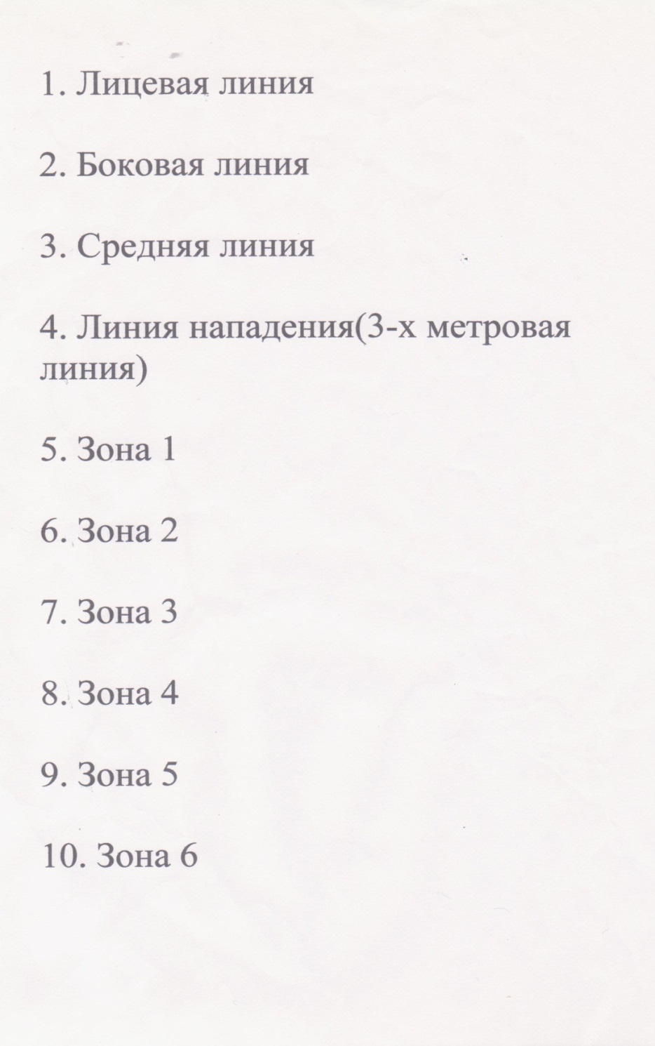
ПЛАКАТ

Slide 18
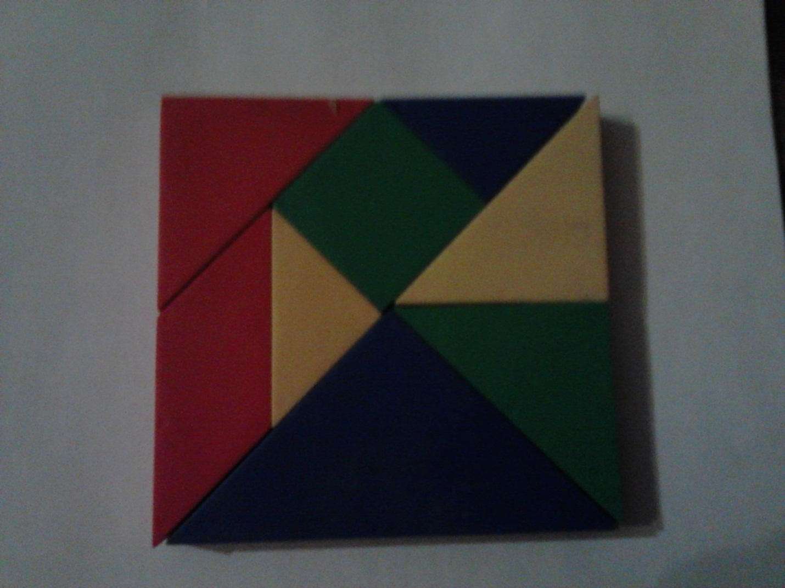
Танграм

Slide 19
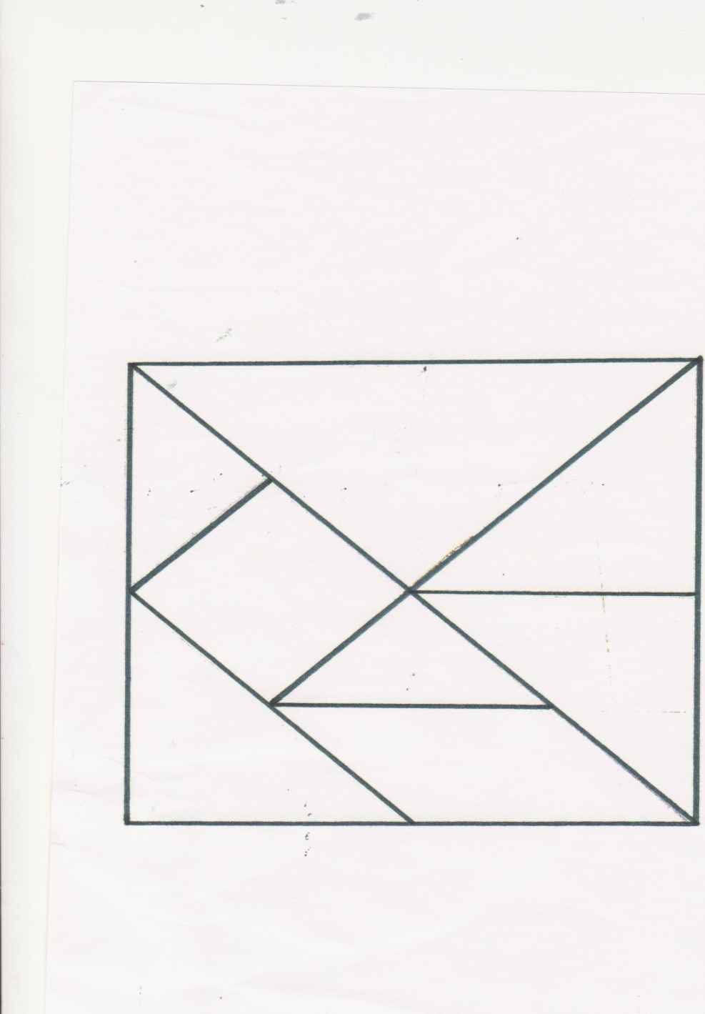
Рисунок фигуры

Slide 20
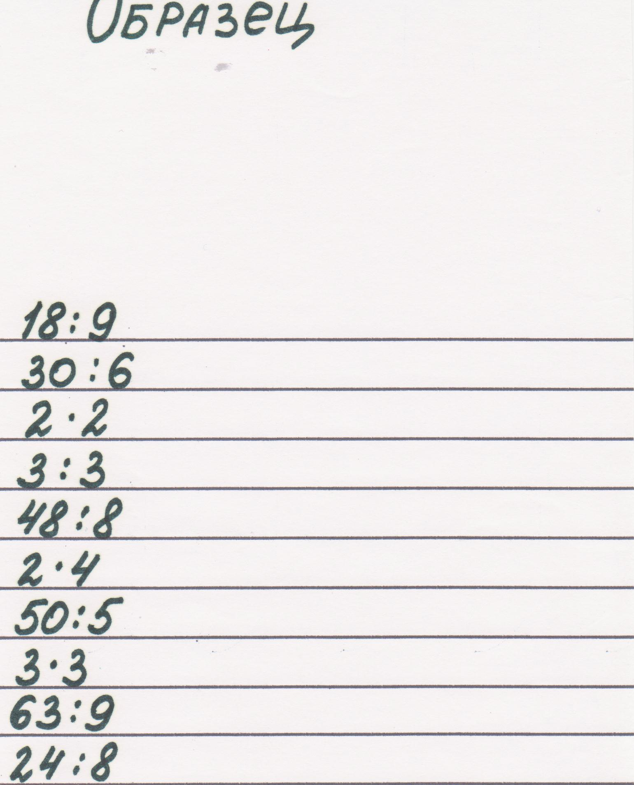
Маршрутный лист

Slide 21
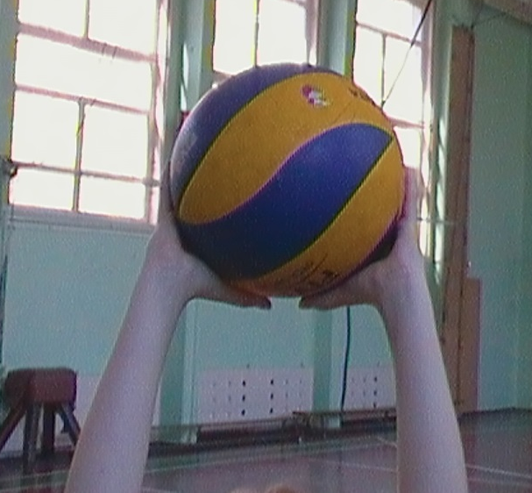
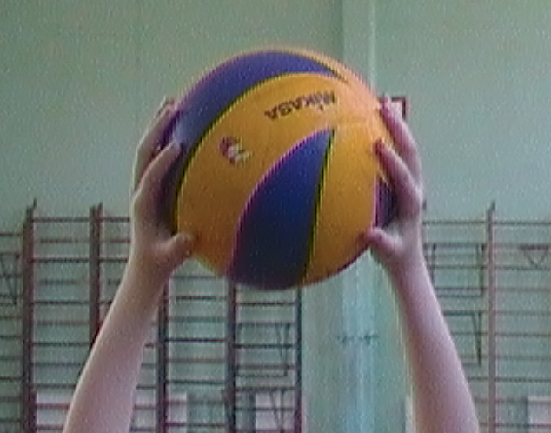
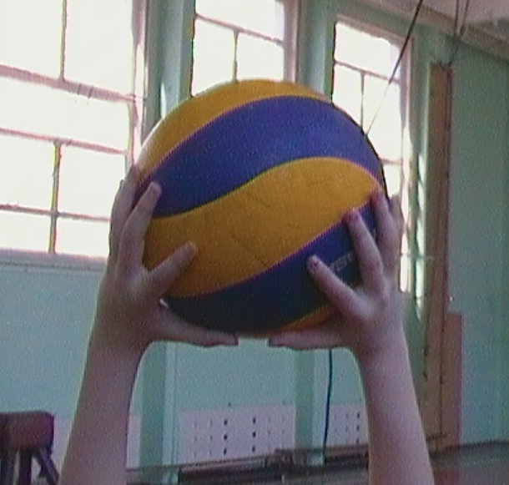
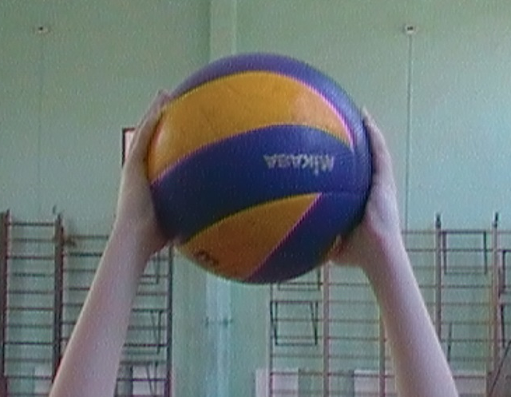
Положение рук на мяче
Приложение 4.1
1
2
3
4

Slide 22
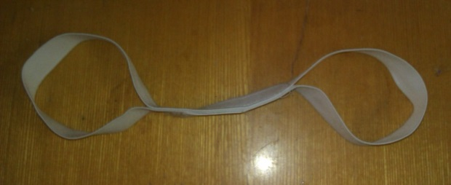
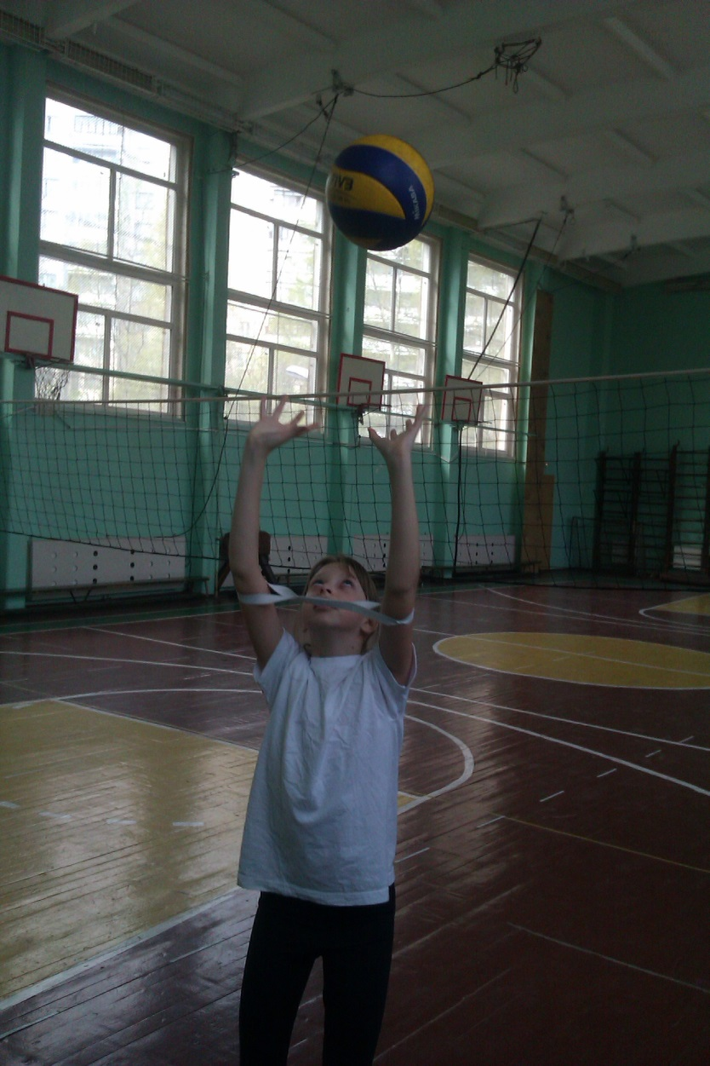
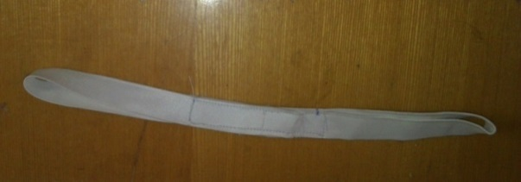
Работа с тренажёром-резинкой
Приложение 4.2
Тренажёр – резинка используется для подготовительных действий для последующего обучения технике волейбола, правильной постановке рук(чтобы локти не были разведены в стороны).
Правильный подъем и постановка рук – это то, что в последующем будет использоваться при передаче сверху, подаче, нападающем ударе и блоке.

Slide 23
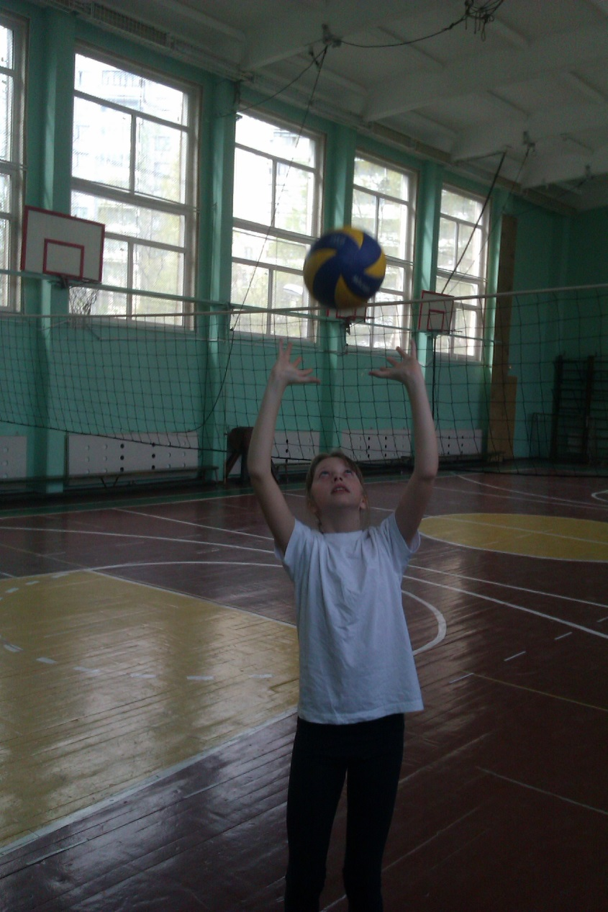
Верхняя передача
Приложение 4.3
Мяч лежит на руках поднятых над головой. Активно разгибая и сгибая ноги ( стопы параллельно на ширине стопы, носки смотрят вперед, колени смотрят вперед) отбивать мяч напряженными пальцами. Работают только ноги.
Постепенно включать руки, которые плавно должны сопровождать мяч (а не толкать!). Следить, чтобы последовательно разгибались сначала ноги, а потом руки, сопровождая мяч вверх.

Slide 24
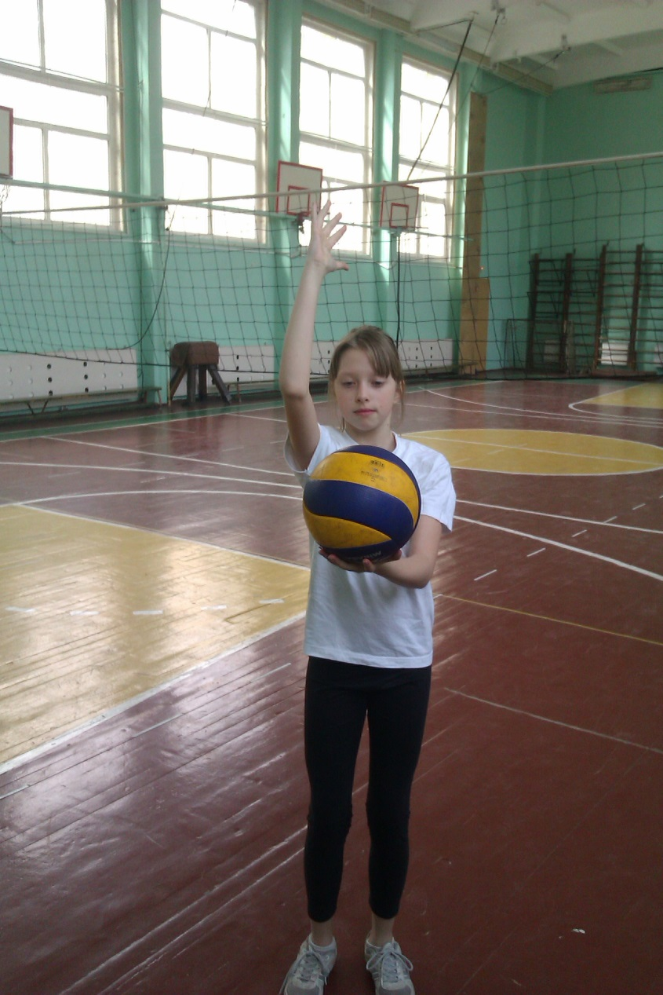
Верхняя передача
Упражнения:
- одна рука поднята над головой (как для передачи), другая перед собой, на ней лежит мяч. Подбросить мяч вверх, присоединить руку, которой подбрасывали мяч к руке, которая вверху, образуя «ковш», поймать в «ковш» мяч.
- то же, но только не поймать мяч, а выполнить передачу над собой.

Slide 25
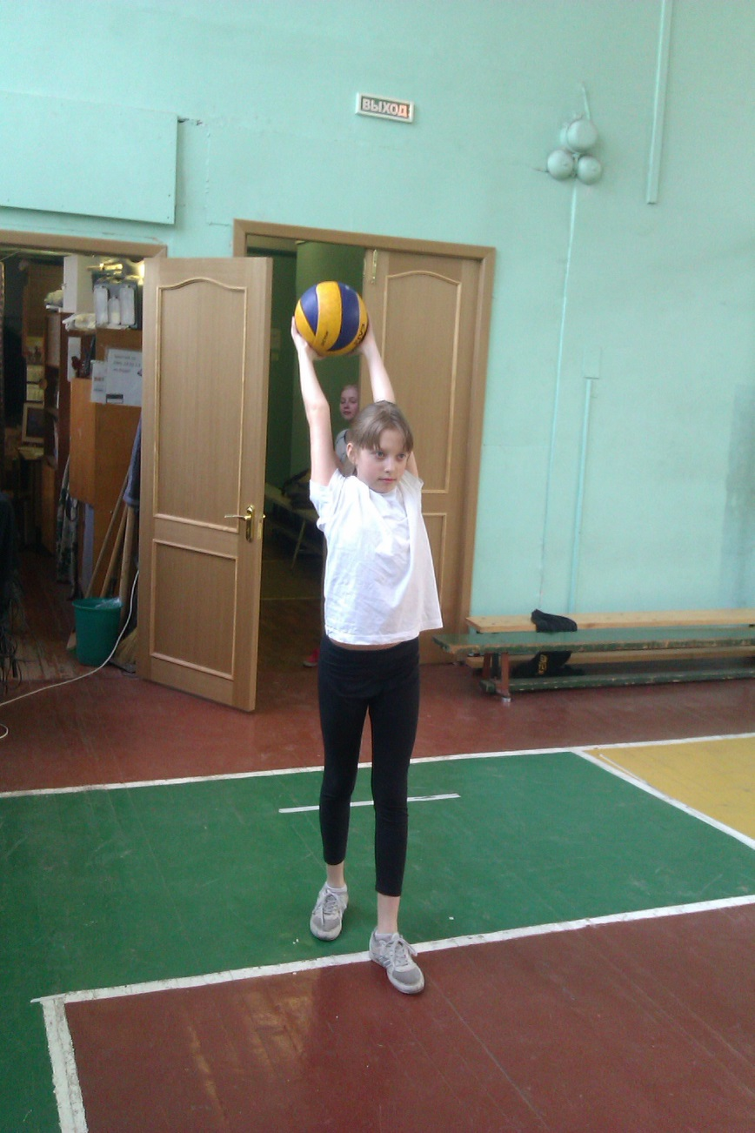
Подготовка к верхней прямой подаче
Приложение 5
Подача в игре выполняется двумя руками сверху с отведением рук и плеч назад
(почти не сгибая руки в локтях). Мяч за голову вниз не опускается. При умении выполнять такую подачу, учащихся легче обучить верхней прямой подаче.

Slide 26
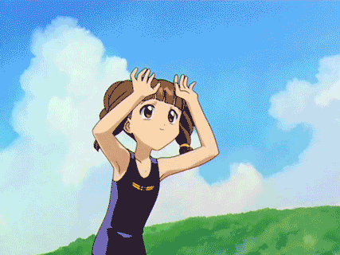
Пионербол с элементами волейбола.
Приложение 6
Игра проводится на двух площадках (9х9м или 9х6м). Играют отдельно девочки и отдельно мальчики.
Подача из-за лицевой линии мини-площадки(из-за боковой линии волейбольной площадки). Игра: на 3 касания с ловлей мяча (руки наверху), бросок мяча партнеру, имитируя передачу сверху , перевод мяча через сетку верхней передачей с собственного наброса.
Шаги с мячом в руках запрещены.
Важно! При правильном положении рук («ковш») мячи никуда не улетают.
Игра проводится по времени.

Slide 27
Игра «Найди предмет».
Приложение 7
Игра «Найди предмет».
Учащиеся закрывают глаза ( можно повернуться к стенке или присесть). Учитель в это время прячет какой либо предмет(ключи, свисток и т.д.) так, чтобы его можно было увидеть, но только поискав(можно спрятать до урока).
По сигналу учащиеся открывают глаза и идут искать предмет.
Искать надо только при помощи глаз, руками помогать нельзя, разговаривать нельзя, бегать нельзя.
Тот кто найдёт, подходит к учителю и встаёт рядом. Игра проводится 1-2 мин., после чего класс строится в одну шеренгу, а первый, нашедший предмет, показывает, где он лежит. Если никто не нашёл, учитель показывает сам.

Slide 28
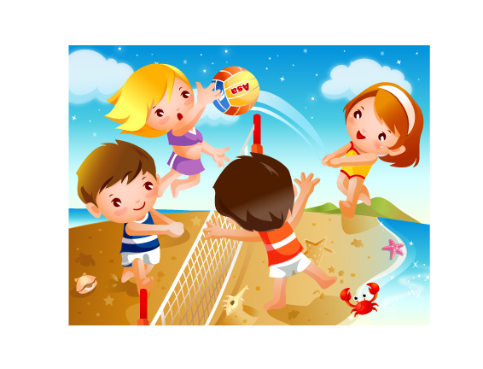
Спасибо за внимание!

